Slide 1
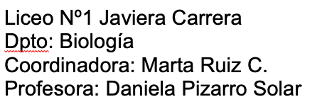
Ciencias de la Salud
Unidad 1
Salud, Sociedad y Estilos de Vida
Tema
Efecto del consumo y abuso de drogas sobre la salud de las personas

Slide 2
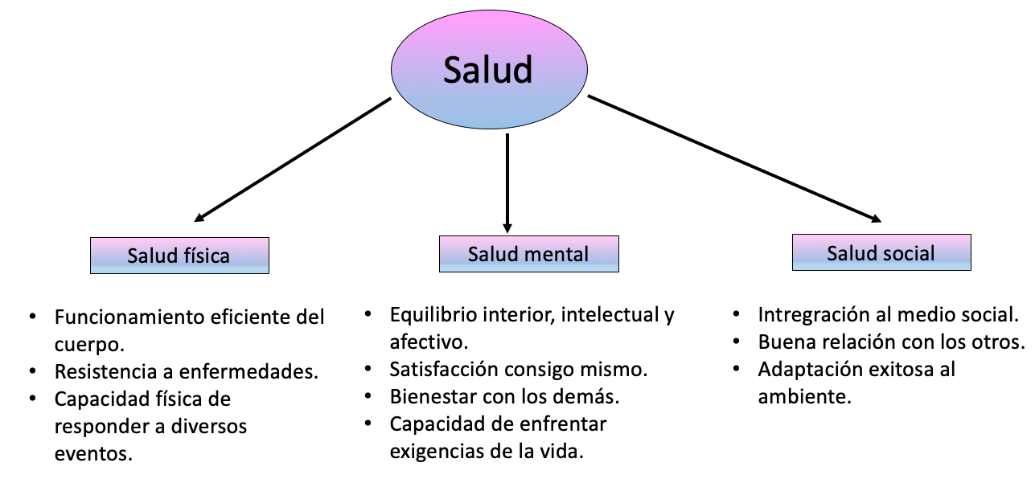
Definición de Salud
Estres
Sueño
Cardiovasculares
Baja de la respuesta inmune
Alteración de la función del hipocampo
Predisposición al desarrollo de Alzheimer
Efectos negativos sobre el material genético.
Alteración crónica de estos procesos

Slide 3
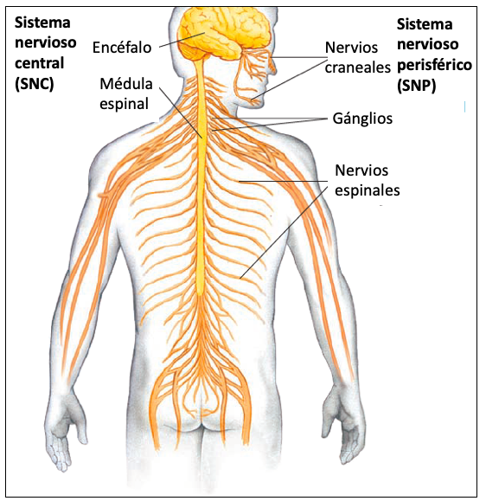
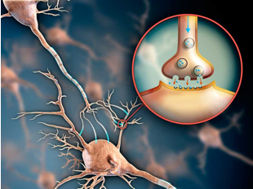
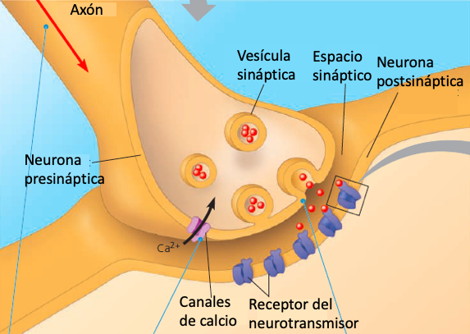
Activación de conocimientos previos
Sistema nervioso
Sinapsis
Funciones
Sensorial
Integradora
Efectora

Slide 4
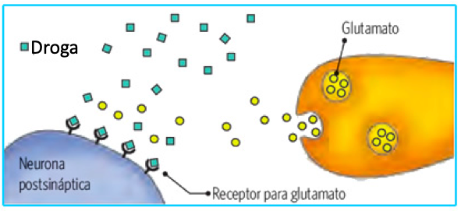
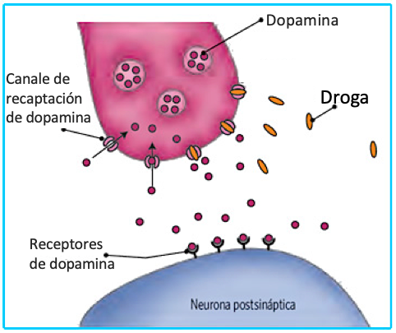
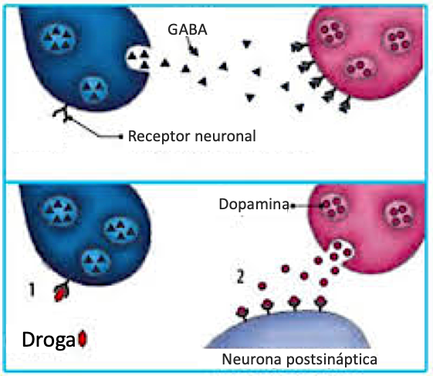
Drogas
Una droga es una sustancia natural o sintética que altera el funcionamiento de sistema nervioso central (psicoactivo)

Slide 5
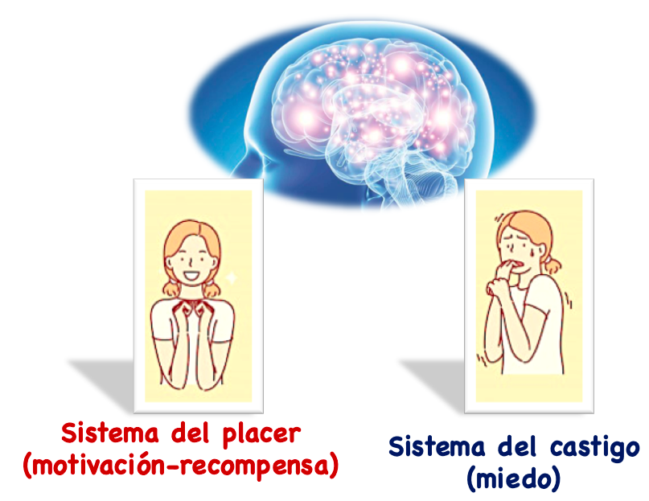
¿Por qué las drogas producen adicción?
Sentir un fuerte deseo por consumir la droga.
Presentar síndrome de abstinencia cuando se interrumpe o reduce su consumo.
Presentar tolerancia a sus efectos.
Abandonar actividades que son ajenas al consumo de la droga.
Persistir en su uso a pesar de que nota claramente que le perjudica.

Slide 6
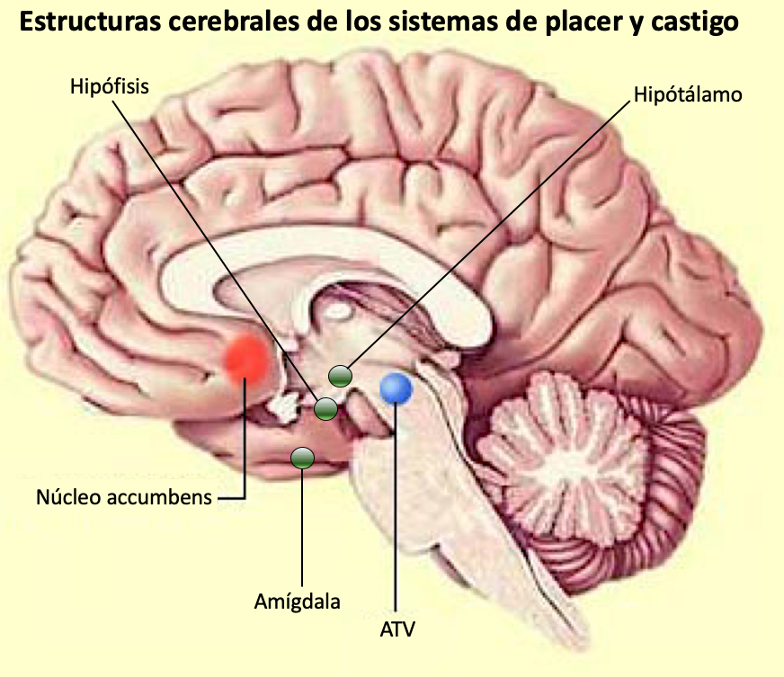
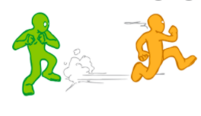
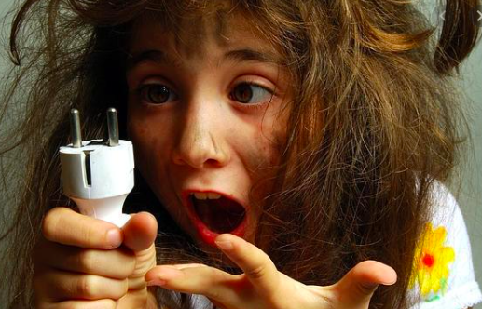
Sitemas de Placer y Castigo de nuestro Cerebro
Sistema del placer
Sistema del castigo
Ambos sistemas se encargan de preservar nuestra integridad del organismo y, por ende, su supervivencia

Slide 7
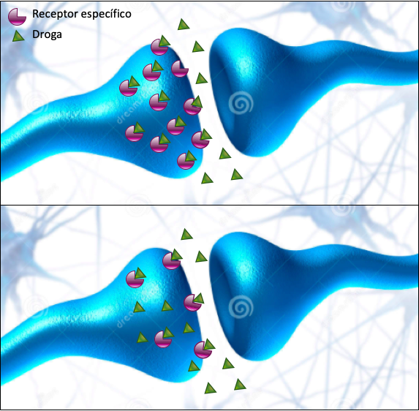
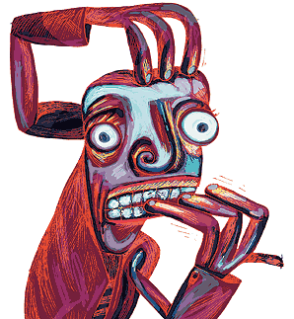
Efectos Generales de las Drogas sobre la Salud
Reforzador Natural
Reforzador Artificial
ADICCIÓN
Síndrome de abstinencia
TOLERANCIA

Slide 8
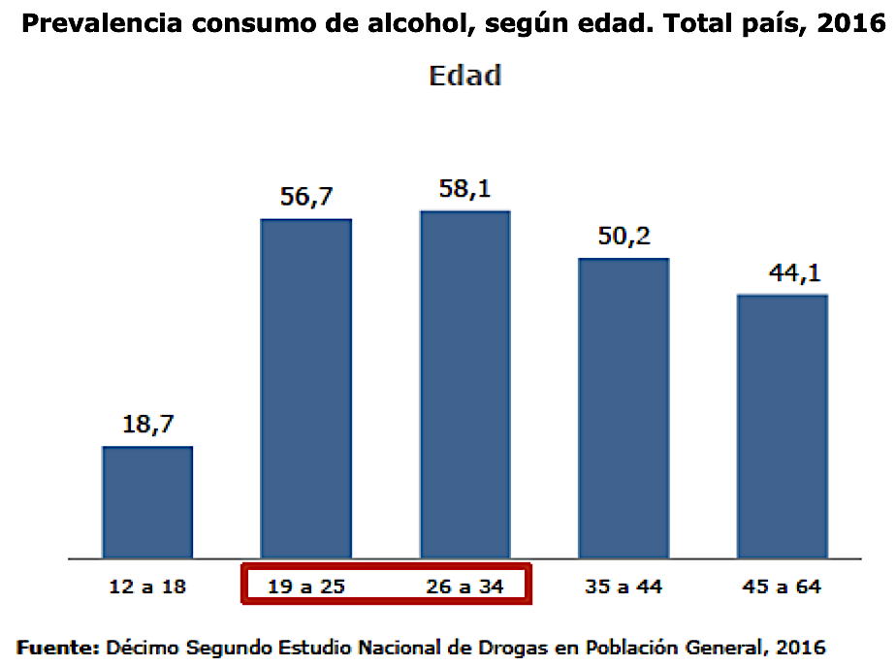
Alcohol
“Binge drinking”
(Atracones de bebida)
El consumo de bebidas alcohólicas ocupa el tercer lugar entre los principales factores de riesgo de mala salud en el mundo.
Se calcula que el uso nocivo del alcohol causa cada año 2,5 millones de muertes, y una proporción considerable de ellas corresponde a personas jóvenes.
¿Qué dicen los datos sobre Chile?
Problemas asociados
Depresión.
Ofrece un contexto de apertura para el uso de otras drogas como tabaco y marihuana.
Ingesta excesiva en la adultez.

Slide 9
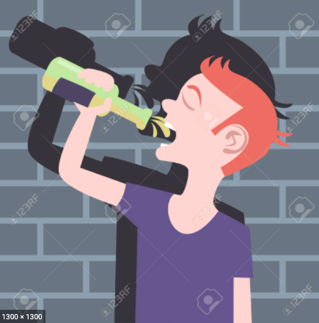
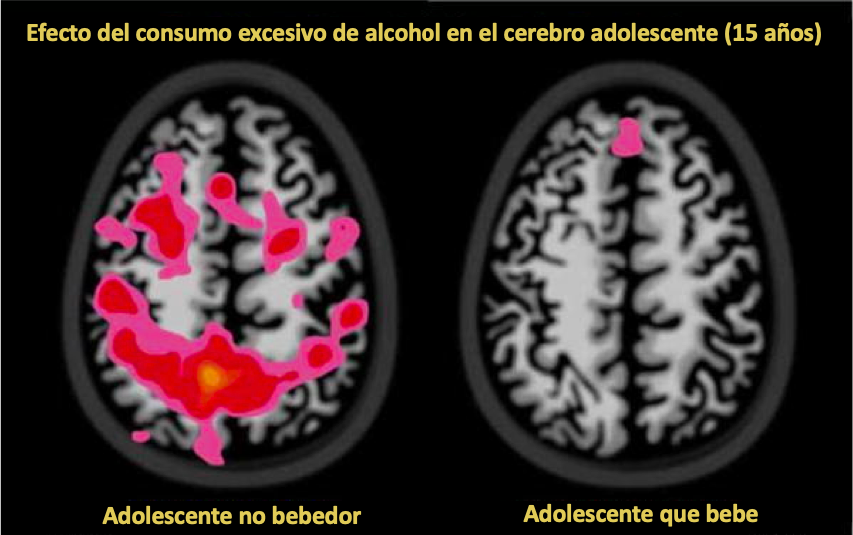
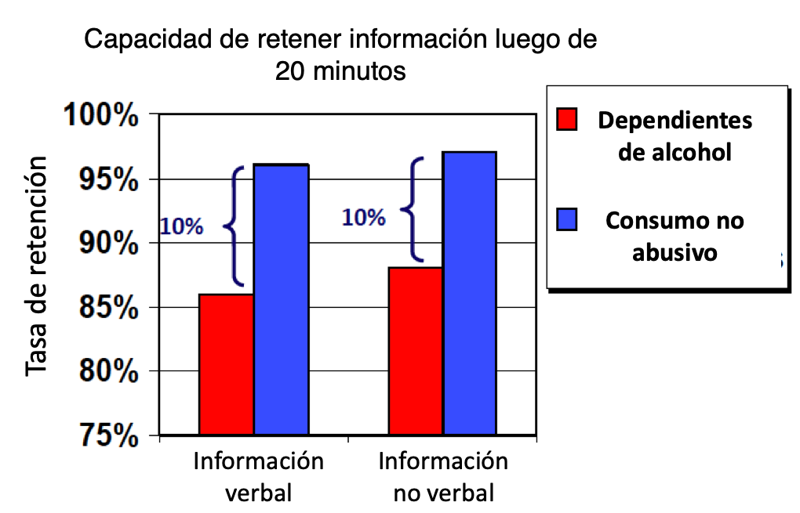
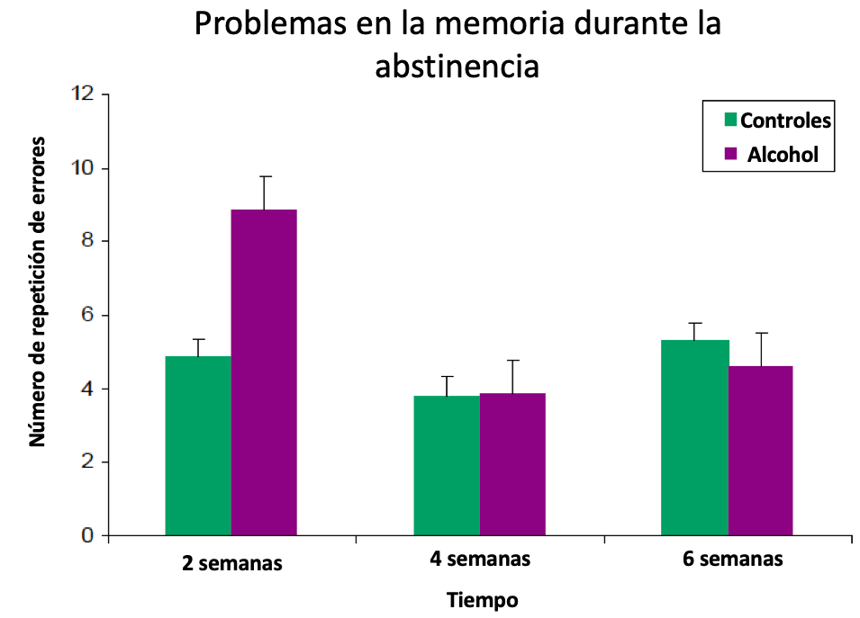
Evidencias de los efectos negativos del consumo de alcohol de forma excesiva

Slide 10
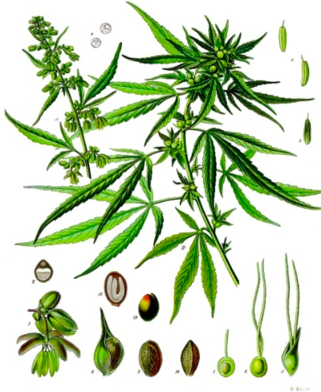
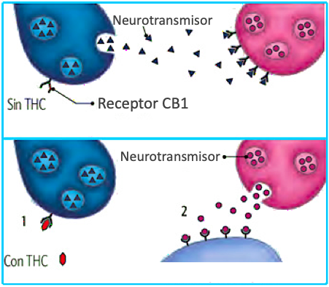
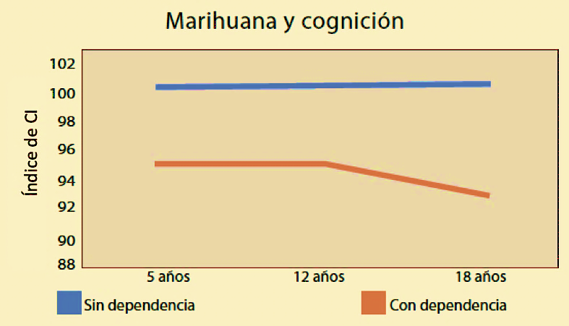
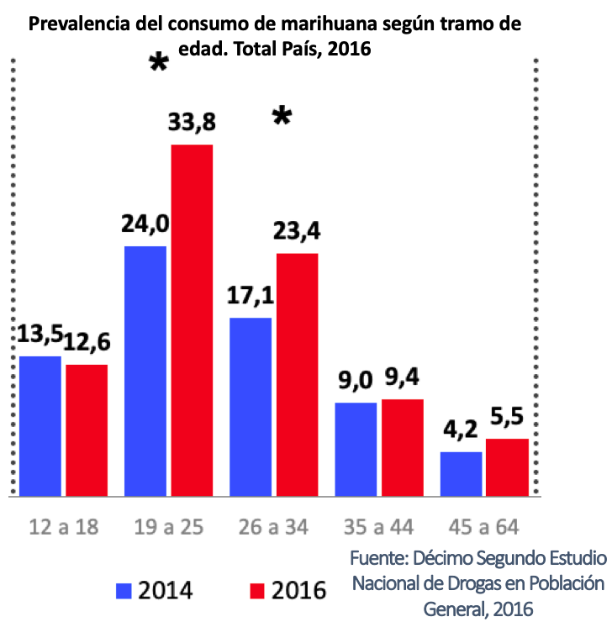
Marihuana
Cannabis sativa
Psicoactivos
Sistema Endocannabinoide
CB1
Hipotálamo
Amígdala
Hipocampo
Corteza cerebral
Tallo cerebral
CB2
Células del sistema inmune

Slide 11
Hasta pronto

